Slide 1
(주)에스엔디
10단계 통합 Flow
현장업무 자동화 통합 Flow
고객 주문 → 관리팀 → 생산팀 → MES/DB → 품질팀 → Data Room → AI 분석 → Dashboard → 현장개선 → PBL·S-OJT
MES · AI 분석 · 통합 Dashboard · Data Room 기반 현장개선 요약계획
핵심 메시지
핵심: 현장 데이터가 자동으로 쌓이고, AI가 분석하며, Dashboard가 의사결정을 지원
관리팀의 생산실적·KPI 자동화, 생산팀의 MCT·Router 공정분석, 품질팀의 검사·불량 분석을 하나의 MES/통합 DB와 Dashboard로 연결하여 현장 개선과 의사결정을 빠르게 지원한다.
S&D 현장업무 자동화 통합 Flow | 1

Slide 2
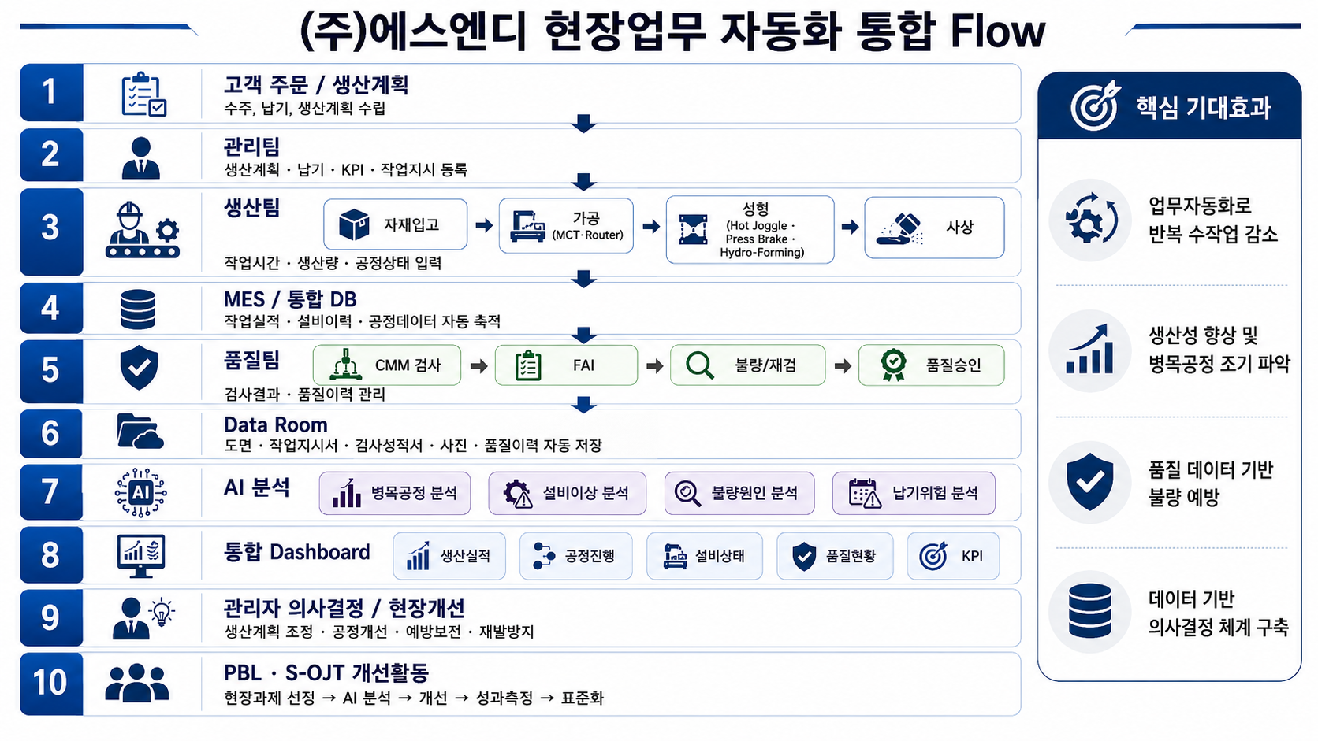
전체 업무 흐름 요약
고객 주문부터 PBL·S-OJT 개선활동까지 연결되는 10단계 Flow
S&D 현장업무 자동화 통합 Flow | 2

Slide 3
부서별 핵심 과업
관리·생산·품질 부서의 현장 데이터를 AI 적용 과업으로 전환
관리팀
생산팀
품질팀
생산계획·납기·KPI·작업지시 등록
생산실적 취합과 경영보고 자동화
납기위험 및 KPI 변동요인 요약
자재입고 → 가공(MCT·Router) → 성형 → 사상
작업시간·생산량·공정상태 데이터 축적
병목공정·설비이상·생산성 저하요인 분석
CMM 검사 → FAI → 불량/재검 → 품질승인
검사결과·품질이력·불량유형 관리
반복불량 원인분석 및 재발방지
공통 방향: 수작업·경험 중심 업무 → MES·AI·Dashboard 기반 현장업무 자동화
S&D 현장업무 자동화 통합 Flow | 3

Slide 4
To-Be 시스템 구조
데이터가 자동으로 축적되고, AI가 분석하며, Dashboard가 보여주는 구조
1
입력
작업지시 · 생산실적 · 검사결과
핵심 연결 데이터
작업번호 / 품목 / 공정 / 설비
2
축적
MES / 통합 DB · 작업번호 기반 저장
생산수량 / 작업시간 / 납기
3
분석
AI 병목·설비·불량·납기위험 분석
검사결과 / 불량유형 / FAI
4
활용
통합 Dashboard · Data Room · 보고 자동화
도면 / 사진 / 검사성적서 / 품질이력
모든 자료를 작업번호와 품목 기준으로 연결하여 추적성과 검색성을 확보
5
개선
의사결정 · 현장개선 · 표준화
S&D 현장업무 자동화 통합 Flow | 4

Slide 5
AI 분석 및 현장개선 시나리오
실무자가 현장 데이터를 사용해 직접 개선과제를 수행하는 방식
1. 데이터 수집
2. AI 분석
3. 개선안 도출
MES 실적, 가공시간, 설비이력, 검사결과, 불량이력, 납기자료를 작업번호 기준으로 정리
병목공정, 설비 이상, 불량 원인, 납기 위험, KPI 변동요인을 AI로 요약·분석
작업순서 조정, 예방보전, 재발방지, 생산계획 조정, 보고 자동화 방안 도출
PBL · S-OJT 실행 흐름
1
2
3
4
5
현장과제 선정
AI 분석
개선안 적용
성과측정
표준화
결과물: 공정개선 보고서, 품질개선 보고서, Dashboard 화면, 표준업무 절차
S&D 현장업무 자동화 통합 Flow | 5

Slide 6
기대효과 및 추진 우선순위
단기 PoC로 체감효과를 확인하고, 이후 전사 확산
정량 성과
정성 성과
우선 추진
• 생산실적 취합·보고시간 20~30% 단축
• 생산·품질 데이터 분석시간 30% 이상 절감
• 공정·품질 문제 대응시간 20% 이상 단축
• 반복 수작업 감소와 업무 표준화
• 품질 데이터 기반 불량 예방
• 부서 간 협업 및 의사결정 속도 향상
1단계: 생산실적·KPI 자동화
2단계: MCT·Router 공정분석
3단계: 검사·불량 분석 및 Data Room
4단계: 통합 Dashboard + AI 보고 자동화
최종 제안
생산실적 자동집계 + 가공공정 생산성 분석 + 품질·불량 분석 + 통합 Dashboard를 초기 PoC로 구축
이후 데이터 축적 수준에 따라 설비 예방보전, 불량예측, 생산계획 최적화로 확대
S&D 현장업무 자동화 통합 Flow | 6

